Slide 1

Проект разработки интернет-магазина комиксов
проект подготовлен
Нестеровым Саввой Александровичем,
Логвиновым Юрием Алексеевичем

Slide 2


Полноценный Frontend + Backend (решение 1)
Плюсы:
Полная архитектурная свобода (домен-ориентированный подход)
Масштабируемость без ограничений
Контроль над всеми аспектами данных и логики
Минусы:
Значительные временные затраты на разработку
Требует опытной команды для обоих стеков
Высокие начальные инвестиции в инфраструктуру
Необходим DevOps для поддержки

Slide 3

WordPress (решение 2)
Плюсы:
Дешевле (вписываемся в 1.2 млн руб)
Меньше кода для написания
Встроенная админ-панель
CMS-шаблоны для типовых задач
Минусы:
Ограничена типовыми функциями
Сложно расширять для специфичных требований
Производительность может страдать
Зависимость от CMS-экосистемы

Slide 4

Цели проекта
Смысловые:
Выход компании за пределы московского рынка
Известность бренда в сети
Следование трендам автоматизации
Финансовые:
- Прибыль n рублей в концу первого года работы сайта

Slide 5

Показатели эффективности проекта
Инвестиционные вложения: 1.2 млн руб.
Выручка за 3 года: 3.5 млн руб.
NPV за 3 года: 1.3 млн руб.
Рентабельность: 1,12.
DPP: 24 месяца.

Slide 6
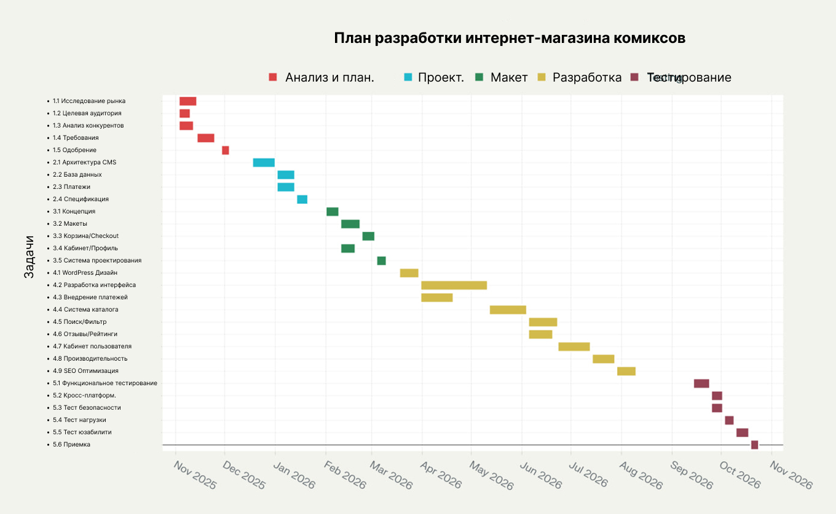
Этапы внедрения
  Этап 1: Анализ и планирование (45 дней)
  Этап 2: Проектирование (45 дней)
  Этап 3: Дизайн-макет (45 дней)
  Этап 4: Разработка (180 дней)
  Этап 5: Тестирование и отладка (45 дней)

Slide 7
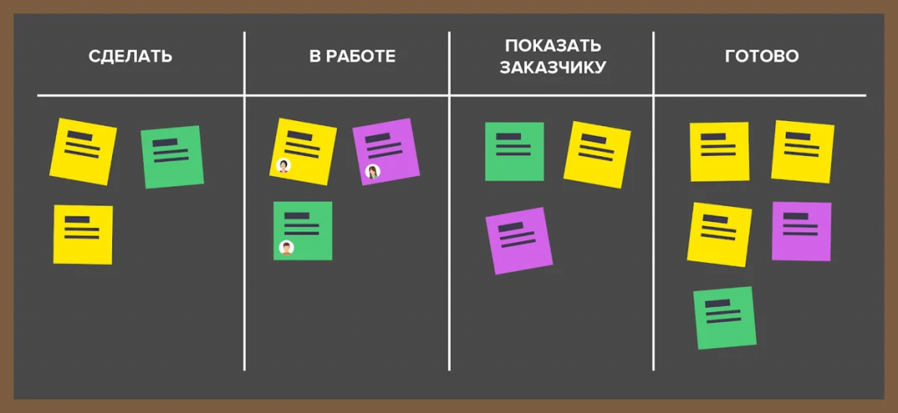
Методология: Kanban
На практике это означает:
Ограничение работ в процессе (WIP limit) для повышения качества
Непрерывный поток задач без строгих спринтов
Быстрая обратная связь и адаптация к изменениям
Измеримость через метрики (lead time, cycle time)

Slide 8
План управления стоимостью
Статья расходов | Анализ и планирование (1,5 мес), руб | Проектирование (1,5 мес), руб | Дизайн-макет (1,5 мес), руб | Разработка (6 мес), руб | Тестирование и отладка (1,5 мес), руб | ИТОГО, руб. | %
Заработная плата + налог | 50850 | 118650 | 118650 | 339000 | 135600 | 762750 | 63,56%
Виртуальный офис | 6 000,00 |  | 6 000,00 | 24 000,00 | 6 000,00 | 48 000,00 | 4,00%
Хостинг и домен |  |  |  |  | 75 000,00 | 75 000,00 | 6,25%
Реклама после разработки |  |  |  |  |  | 150 000,00 | 12,50%
резерв |  |  |  |  |  | 164 250,00 | 13,69%
ИТОГО за разработку в базисный год | 56 850,00 | 118 650,00 | 124 650,00 | 363 000,00 | 216 600,00 | 1 200 000,00 | 100,00%

Slide 9






Критические факторы успеха
Ясные цели и согласованность с заказчиком
Качество разработки
Соблюдение сроков
Эффективный маркетинг
Соблюдение бюджета
Скоординированная работа команды

